Slide 1









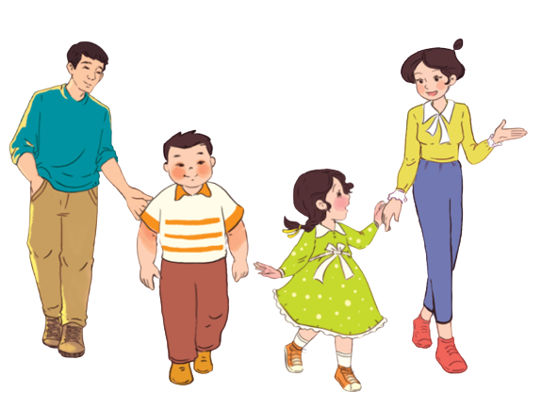



Mến gửi quý thầy cô!
MsPham xin gửi lời cảm ơn chân thành tới quý thầy cô đã tin tưởng và sử dụng bộ bài giảng Global Sucess 4 được soạn bởi MsPham.
Bài giảng là tâm huyết và công sức lao động của MsPham. Kính mong quý thầy cô trân trọng và sử dụng bài giảng đúng mục đích. Quý thầy cô được chỉnh sửa bài giảng theo ý đồ dạy học của mình. Tuy nhiên, mọi hình thức sao chép, mua bán, chia sẻ bộ bài giảng này đều là "ĂN CẮP". MsPham tin rằng quý thầy cô đều là những NGƯỜI LÀM GIÁO DỤC CHÂN CHÍNH.
Mọi thông tin phản hồi hoặc cần hỗ trợ vui lòng liên hệ với MsPham: 0936082789 (zalo).
Và xin kính chúc quý thầy cô sức khỏe để thắp lửa và lan tỏa tri thức tốt đẹp tới phụ huynh và học sinh của mình.
With love, MsPham.
MsPham
0936082789
Unit 13
Appearance
Lesson 2 – Period 1
MsPham
0936082789

Slide 2

Warm up

Slide 3

MsPham
0936082789
Vocabulary

Slide 4
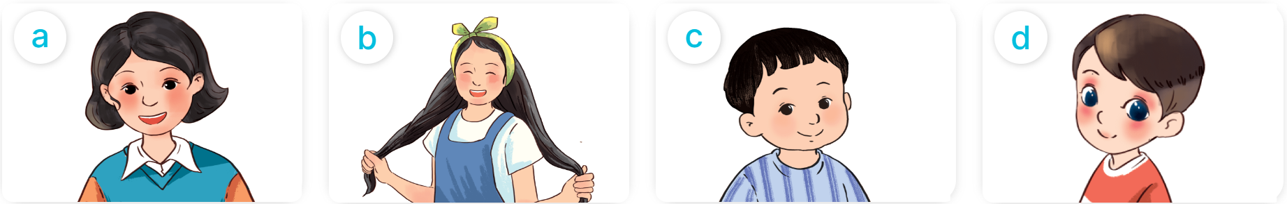
short hair
/ʃɔːt heə(r)/
MsPham
0936082789
Tóc ngắn

Slide 5
long hair
/lɒŋ heə(r)/
MsPham
0936082789
Tóc dài

Slide 6
a round face
/ə raʊnd feɪs/
MsPham
0936082789
Khuôn mặt tròn

Slide 7
big eyes
/bɪg aɪ/
MsPham
0936082789
Đôi mắt to

Slide 8
MsPham
0936082789
Vocabulary
short hair
: Tóc ngắn
MsPham
0936082789
long hair
: tóc dài
a round face
: Khuôn mặt tròn
big eyes
: Đôi mắt to

Slide 9
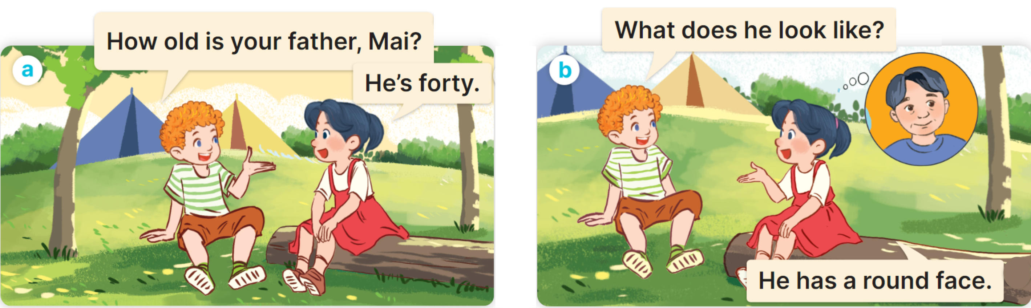

1. Look, listen and repeat.
MsPham
0936082789

Slide 10
MsPham
0936082789
Structure

Slide 11
Cách hỏi hôm nay là thứ mấy:
What does he/she/name look like?
He/She has _________.
Ex:
MsPham
0936082789

Slide 12
2. Listen, point and say.
What does he/she look like?
He/She has _________.
MsPham
0936082789
short hair
long hair
a round face
big eyes

Slide 13


2. Listen, point and say.
MsPham
0936082789
short hair
What does she look like?
She has short hair.

Slide 14
2. Listen, point and say.
MsPham
0936082789
long hair
What does she look like?
She has long hair.

Slide 15


2. Listen, point and say.
MsPham
0936082789
a round face
What does he look like?
He has a round face.

Slide 16
2. Listen, point and say.
MsPham
0936082789
big eyes
What does he look like?
He has big eyes.

Slide 17
2. Listen, point and say.
What does he/she look like?
He/She’s _________.
MsPham
0936082789
short hair
long hair
a round face
big eyes

Slide 18
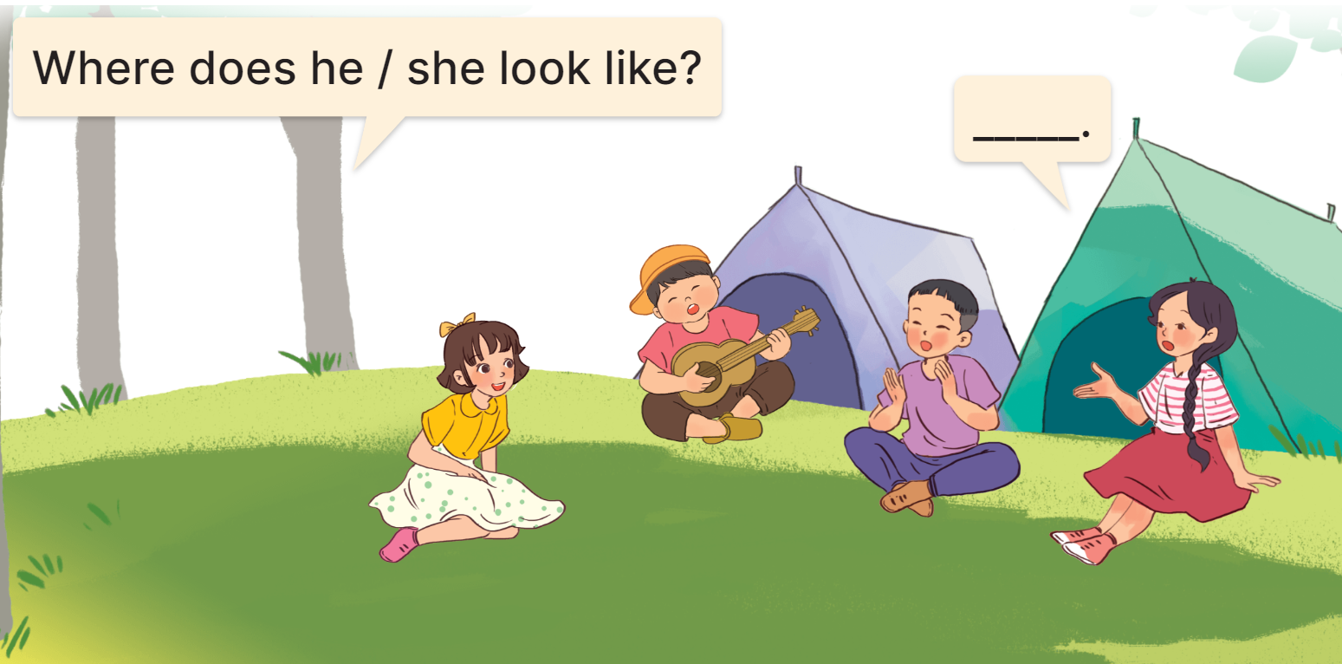
3. Let’s talk.
What does he/she look like?
He/She has _________.
MsPham
0936082789

Slide 19
MsPham
0936082789
Review

Slide 20

What does he/she look like?
MsPham
0936082789
He /She has _________.
MsPham
0936082789
short hair
long hair
a round face
big eyes

Slide 21
MsPham
0936082789
Thank you!

